Slide 1


Dr.
Hans-Jörg VOGL
Rechtsanwalt

Slide 2


Agent, Makler oder Direktion – wer vermittelt besser? Eine Analyse aus der Praxis
Dr. Hans-Jörg Vogl
24. - 25. August 2015 – 10. Alpbacher Expertentreffen
6236 Alpbach, Tirol

Slide 3
Inhaltsverzeichnis
Einleitung
Vertrieb durch Agenturen
Vertrieb durch Makler
Vertrieb durch Direktion
Zusammenfassung

Slide 4
Einleitung
Wirtschaftliche Bedeutung von Vertriebswegen.
Große Unterschiede zwischen einzelnen Versicherern
Prämienaufbringen durch Makler 35 % - 45 %
Agenten (selbstständig, unselbständig) 30 % - 50 %
Direktionsgeschäft 0 % - 2 %
Bankenvertrieb 15 % - 30 %

Slide 5
Vertrieb durch Agenturen
Agent – Beschäftigung, Gewerbeumfang
kann selbstständig oder unselbständig sein
darf m.E. in gleichen Sparten nur für eine Versicherung tätig werden. Von Bezirksverwaltungsbehörden werden jedoch „Mehrfachagenturen“ in gleichen Sparten eingetragen.

Slide 6
Vertrieb durch Agenturen
Agent – Pflichten:
keine spontane Erkundigungspflicht
Hinweispflicht nur dann, wenn Agent erkennen kann, dass der Kunde in seinen Vorstellungen fehlgeleitet ist.

Slide 7
Vertrieb durch Agenturen
Agentenhaftung – 7 Ob 161/14
Sachverhalt:
Die Agentin, eine Aktiengesellschaft vertreibt ausschließlich Produkte eines Versicherers.
Einer Kundin, welche im Zeitpunkt des Abschlusses 81 Jahre alt war, wurde ein Pensionsvorsorgeprodukt verkauft.
Die Einmalprämie betrug € 80.000,00. Für 12 Jahre hätte eine garantierte Pension zuzüglich Überschussbeteiligung ausbezahlt werden müssen. Die Versicherungsnehmerin starb mit 82 Jahren. Die Erben haben die Agentin geklagt, weil das eingezahlte Kapital bei Weitem nicht ausbezahlt wurde.

Slide 8
Vertrieb durch Agenturen
Das Erstgericht wies das Klagebegehren ab. Wie alt jemand wird, könne man naturgemäß nicht wissen. Die verstorbene Versicherungsnehmerin sei bewusst das Risiko eingegangen, dass aufgrund eines früheren Todes weniger als € 80.000,00 ausbezahlt werden.
Das Berufungsgericht gab dem Klagebegehren statt.
Die Vorschriften nach § 137 ff GewO seien an alle Vermittler gerichtet, daher auch an die Agentin. Die Agentin habe für die 81-jährige Klägerin ein völlig untaugliches Produkt vermittelt. Schon der Vorschlag zum Abschluss der Rentenversicherung begründe einen Beratungsfehler der Agentin.

Slide 9
Vertrieb durch Agenturen
Der OGH bestätigte das Urteil II. Instanz. Zu prüfen sei, wie sich die Verstorbene alternativ verhalten hätte, wenn sie nicht falsch beraten worden wäre.
Der Verstorbenen hätte gesagt werden müssen, dass ein Kapitalerhalt im Falle des Ablebens vor 12 Jahren ab Abschluss nicht gesichert sei. Unterstellt wurde, dass die Verstorbene in ein kapitalerhaltendes Produkt investiert hätte.
Der Schaden sei im Sinne der Differenzrechnung zu ermitteln. Zur genauen Ermittlung der Schadenshöhe wurde das Berufungsgericht aufgehoben.

Slide 10
Vertrieb durch Agenturen
Haftung
Nebst der Eigenhaftung des Agenten bei Verstoß gegen die Bestimmungen der GewO nach § 137 ff haftet auch der Versicherer für Fehlverhalten des Agenten, da der Agent gemäß § 43 VersVG in Analogie zu § 1313 a ABGB als Erfüllungsgehilfe der Versicherung anzusehen ist.

Slide 11
Vertrieb durch Agenturen
Der fremdbeeinflusste Agent
Entlohnung des Agenten besteht etwa bei der UNIQA aus
Rating
Wachstumsbonifikation
Ertragsturbo aus Wachstumsbonifikation
Vertriebs- Deckungsbeitrag
CRM Prämie
Strategie-Produktförderung
Geschäftsfallvergütung
Basiszuschuss
Zukunftssicherung
Abschlussprovisionen
Folgeprovisionen

Slide 12
Vertrieb durch Agenturen
Dies ist ein klassischer Fall des „oversteerings“. Die VU glaubt, durch diese Steuerungsmöglichkeiten den Vertrieb durch die Agenten lenken zu können. Agent muss bisweilen Produkte verkaufen, welche für den Kunden keinen Sinn machen.
Oft erhält der Kunde Produkte, die er nicht braucht oder überteuert sind, damit die Versicherung ihre Gewinne einfahren kann.

Slide 13
Vertrieb durch Agenturen
Schriftsatz der beklagten Partei vom im Verfahren 8 Cg 200/13g vom 16.06.2014
Herr B. ist bei der Beklagten in einem aufrechten Angestelltenverhältnis und war dies auch zum Zeitpunkt des Vertragsabschlusses und daher nicht Agent.
Herr S. war aber wohl, was gegenständlichen Urkunden zu entnehmen ist, für den Kläger tätig, weshalb dessen Erklärungen dem Kläger nicht jedoch der Beklagten zuzurechnen sind.

Slide 14
Vertrieb durch Makler
Der Makler ist unabhängig
Der Makler hat eine umfangreiche Erkundigungspflicht. Sie besteht u.a. aus einer Besichtigungs-, Dokumenten-, weitergehenden Risikoanalyse etc.
Der Makler schuldet ein Deckungskonzept nach dem Schlagwort „best advice“
Makler hat ein wesentlich besseres wording etwa
Maklerklausel, Anerkennungsklausel, Gefahrenerhöhungsklausel, Neuwertklausel etc.
Einige Institutionen, etwa ÖVM, IGV bieten ein gesamtes Klauselpaket an.

Slide 15
Vertrieb durch Makler
Da der Makler unabhängig ist, kann er unter den besten Versicherungsprodukten aussuchen.
Der Makler ist an keine Verkaufsvorgaben und Zielvorgaben der Versicherung gebunden.
Die Haftung des Maklers ist viel strenger, als die Haftung des Agenten.

Slide 16
Vertrieb durch Makler
Maklerhaftung – 7 Ob 156/14 (falsche Quadratmeter)
2011: Auftrag an die Maklerin: Wechsel der Feuerversicherung
März 2011: Übermittlung eines Versicherungsformulars an den VN, mit der Bitte die Quadratmeteranzahl von 495 m² zu überprüfen.
27.8.2011: Einreichen eines Versicherungsantrages mit einer Quadratmeteranzahl von 369 m² (Maklerin hat eine Geschoßfläche übersehen)

Slide 17
Vertrieb durch Makler
4.1.2012: Brand; Anlässlich der Begutachtung stellte sich eine Bruttogeschossfläche von 792 m² heraus.
Der VN nahm die Maklerin in Anspruch. Die Maklerin brachte vor, vor Abschluss der Versicherung alles Punkt für Punkt genau mit dem Kläger besprochen zu haben.
Die I. Instanz verurteilte die Maklerin für den Unterversicherungsschaden, welcher aus der Differenz zwischen 369 m² und 495 m² entstand.

Slide 18
Vertrieb durch Makler
Die II. Instanz sprach dem VN den vollen Unterversicherungsschaden (Differenz war 369 m² auf 792 m²) zu. Die Maklerin hätte keine Baupläne gehabt, nicht ausführlich nach der Quadratmeteranzahl gefragt, sie hätte auf eine mögliche Unterversicherung nicht hingewiesen.
Der OGH hat das erstinstanzliche Urteil wieder hergestellt. Die Maklerin sei nicht verpflichtet sich darüber zu erkundigen, ob die Informationen des Versicherungsnehmers wahr seien.
Eine Flächendifferenz von 300 m² hätte der Maklerin nicht auffallen müssen.

Slide 19
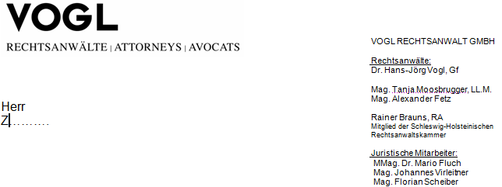
Vertrieb durch Makler
Sch……………… / …………….. Brandschaden vom 21.05.2014 AZ: v 854/14ku

Slide 20
Vertrieb durch Makler
………
Insbesondere wären Sie gemäß § 28 Maklergesetz zu folgenden Leistungen verpflichtet gewesen:
§ 28 Ziffer 1: Erstellung einer angemessenen Risikoanalyse und eines angemessenen Deckungskonzeptes.
§ 28 Ziffer 3: Vermittlung des nach den Umständen des Einzelfalles bestmöglichen Versicherungsschutzes.
Wie daraus ersichtlich ist, sind Sie nach unserer Ansicht Ihren Verpflichtungen gemäß den Bestimmungen des Maklergesetzes nicht nachgekommen.

Slide 21
Vertrieb durch Makler
Der Schaden beträgt derzeit wie folgt:
Beiliegend übermitteln wir das Gutachten Umlauft vom 25.08.2014. Daraus ergibt sich:
Schaden am Standort …: € 1.275.338,00
abzüglich der Position TKBE innerbetriebliche
Fahrzeuge (Stapler) gemäß Vereinbarung zum Zeitwert per € 5.125,00
Schaden ohne Stapler € 1.270.213,00
zuzüglich Versicherungsentschädigungsleistung Stapler (Annahme) € 30.000,00
Gesamtschaden € 1.300.213,00
abzüglich von Versicherung ersetzter Schaden € 800.000,00
nicht gedeckter Schaden € 500.213,00
mit freundlichen Grüßen RA Dr. Vogl

Slide 22
Vertrieb durch Direktion
Das Direktionsgeschäft
Erhebung bei mehreren Vorstands- und Landesdirektoren ergaben:
Das Direktionsgeschäft wird in einer sehr schmalen Bandbreite abgewickelt.
Bei manchen Versicherern beträgt das Direktionsgeschäft unter 1 % und ist vernachlässigbar. Der Kundenwunsch steht jedoch im Vordergrund.

Slide 23
Vertrieb durch Direktion
Durch Direktionsgeschäft setzt sich die Versicherung in Konkurrenz zum Makler, was vermieden werden soll.
Selbst bei einer Nettoquotierung, daher Verrechnung ohne Provision ist der Kunde in gewissen Intervallen immer wieder auf einen Makler angewiesen, welcher das bestmögliche Deckungskonzept erarbeitet.
Sollten beim Abschluss des Versicherungsvertrages Fehler passiert sein, steht die Direktion in einem Spannungsverhältnis, hilft sie dem VN oder dem Brötchengeber.

Slide 24
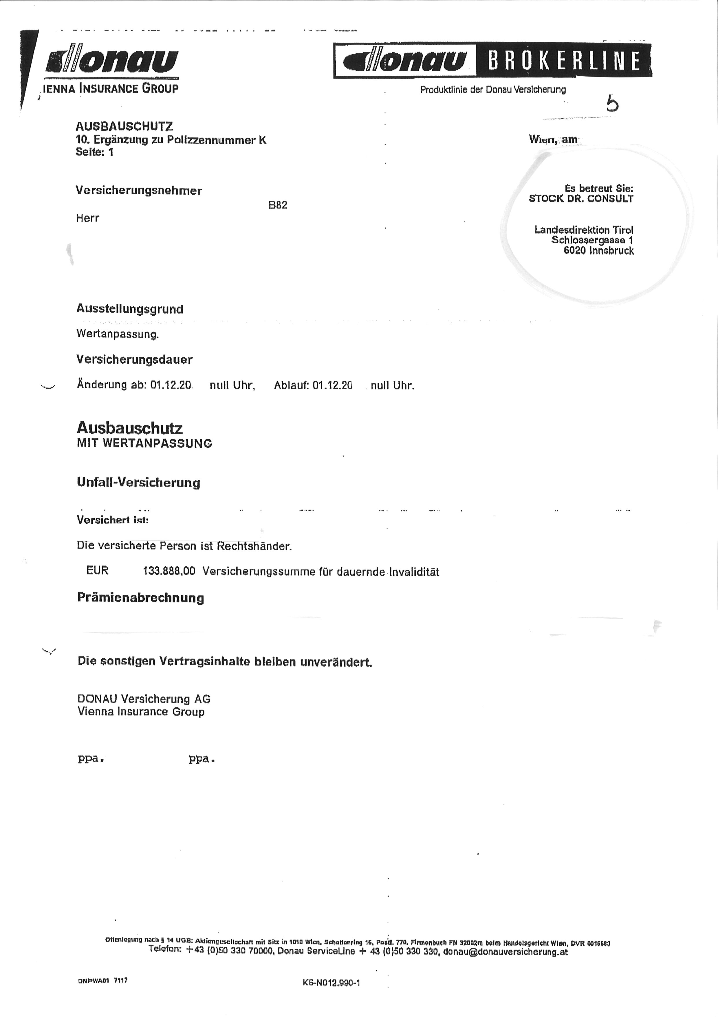
Vertrieb durch Direktion
Es geht auch anders
Anmerkung:
Wolfgartengasse
9477 Trübbach
Schweiz

Slide 25
Zusammenfassung
Grundsätzlich hat jeder Vertriebsweg (Agent/Makler/Direktion) Vor- und Nachteile.
Der Agent
Der Agent kann nur Produkte der eigenen Versicherung verkaufen
Der Agent erhält von seiner Versicherung erhebliche Verkaufs- und Produktionsziele.
Der Agent ist fremdgesteuert.
Die Haftung des Agenten ist eingeschränkt.

Slide 26
Zusammenfassung
Der Makler
Der Makler ist unabhängig.
Der Makler kann von allen Versicherern und Deckungskonzepten die beste Variante auswählen. Er ist zum „best advice“ verpflichtet.
Der Makler haftet nach strengen Kriterien.
Der Makler vereinbart ein weitaus besseres Klauselpaket.

Slide 27
Zusammenfassung
Die Direktion
Das Direktionsgeschäft ist verschwindend.
Das Direktionsgeschäft ersetzt den Makler nicht.
Das Direktionsgeschäft wird in der Regel vermieden, da sich eine anständige Versicherung nicht in Konkurrenz zum Makler setzen will.

Slide 28
Zusammenfassung
Der Makler gewinnt ganz klar gegen die anderen Vertriebsformen!

Slide 29

Agent, Makler oder Direktion – wer vermittelt besser? Eine Analyse aus der Praxis
Vielen Dank für Ihre Aufmerksamkeit!
Alpbach, am 24. August 2015
Dr. Hans-Jörg Vogl
(v 263/15 sch, KII, 14.08.2015)
Vogl Rechtsanwalt GmbH, Hirschgraben 4, 6800 Feldkirch
www.vogl.or.at - office@vogl.or.at - +43 5522 77777

